Slide 1
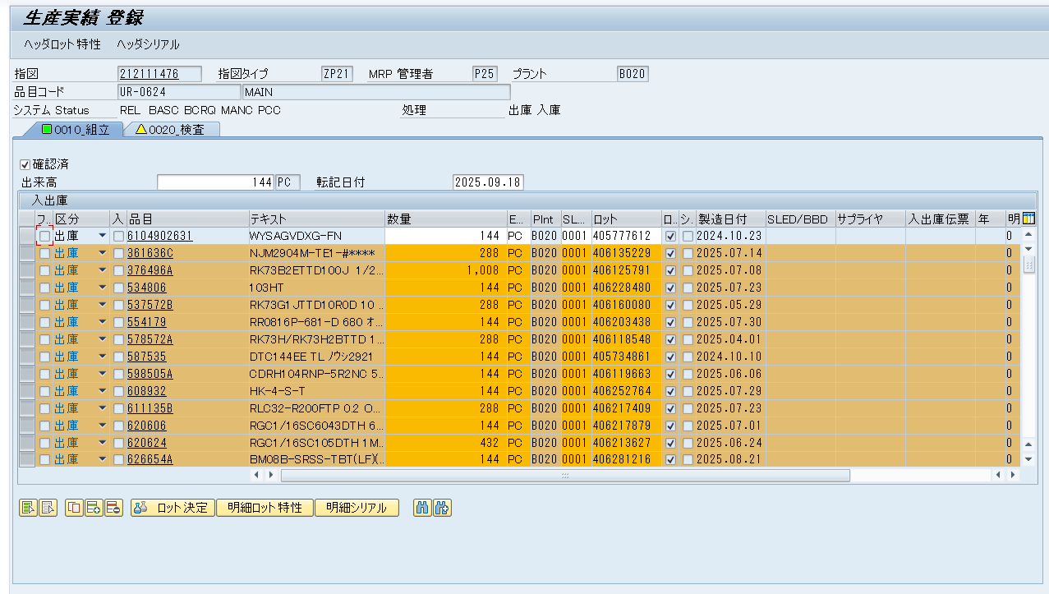
ZPP1031
全選択→基板図番を選択外し→削除

Slide 2
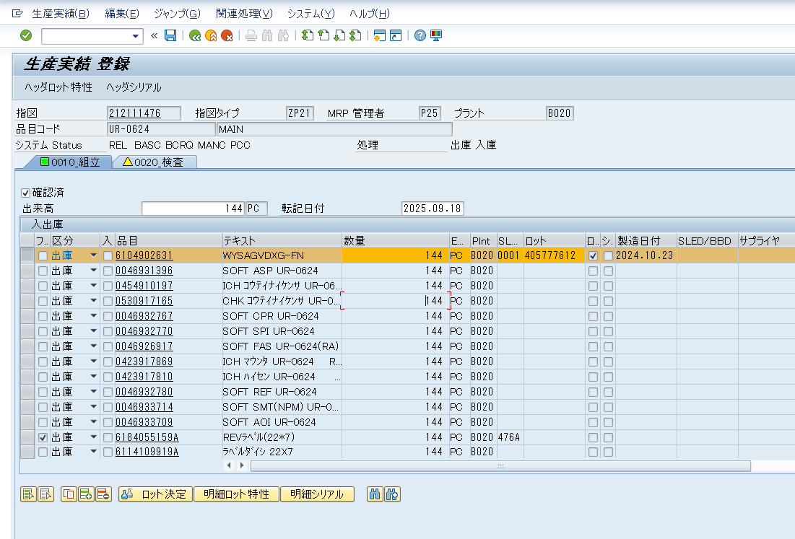
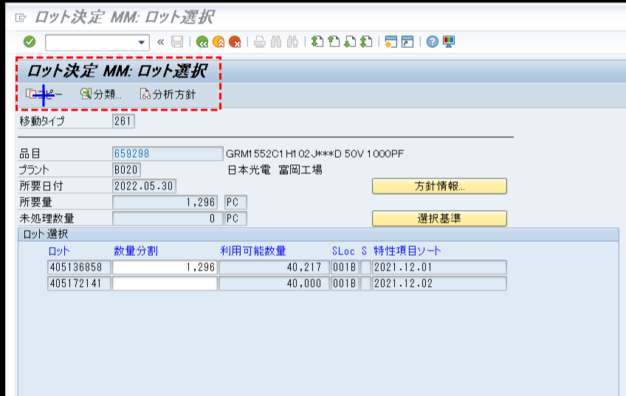
ZPP1031
全選択→ロット決定
ロット決定画面が出たら
コピー押す

Slide 3
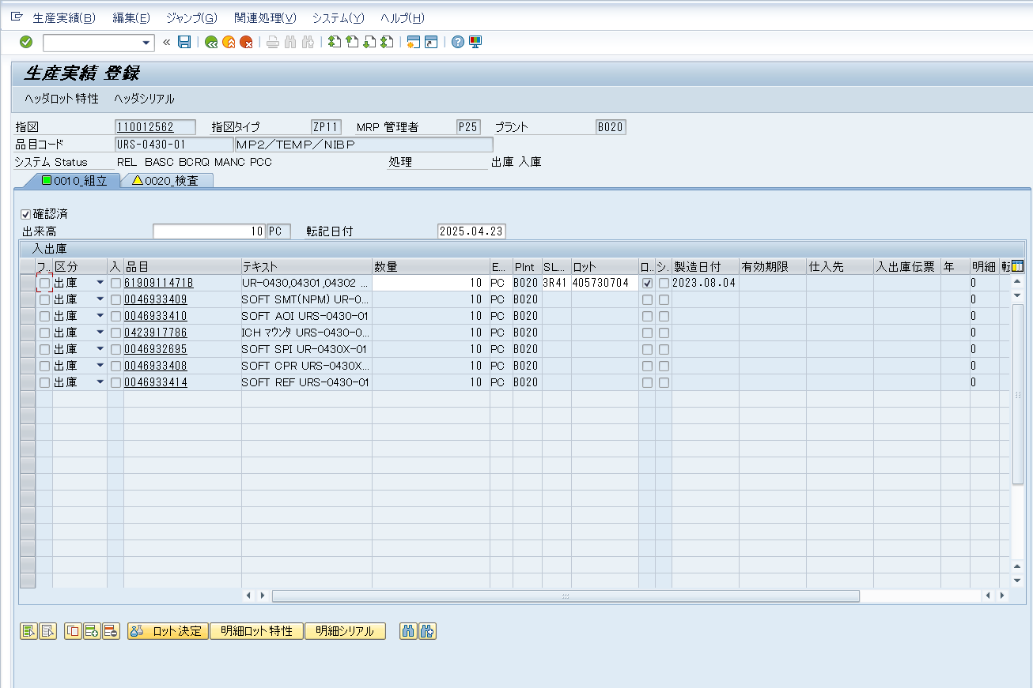
ZPP1031
基板図番をメモして保存

Slide 4
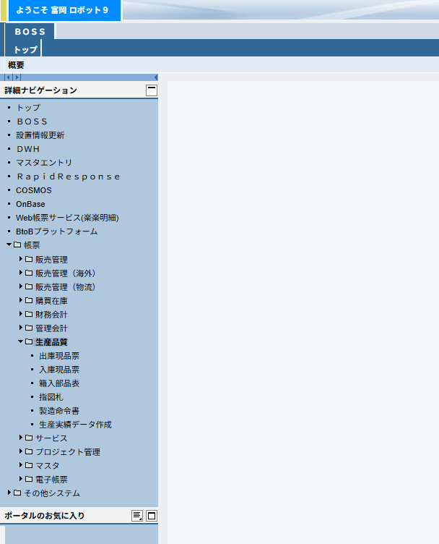
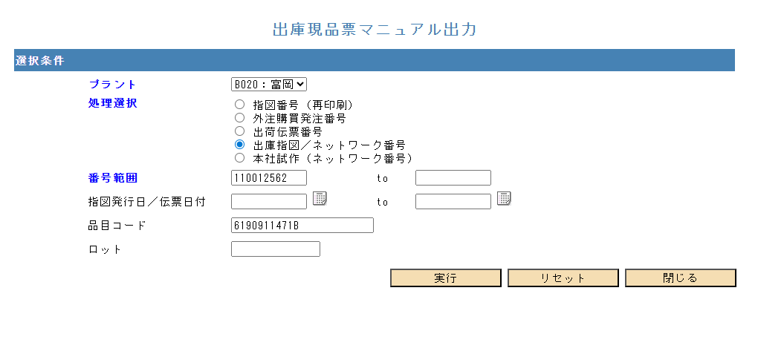
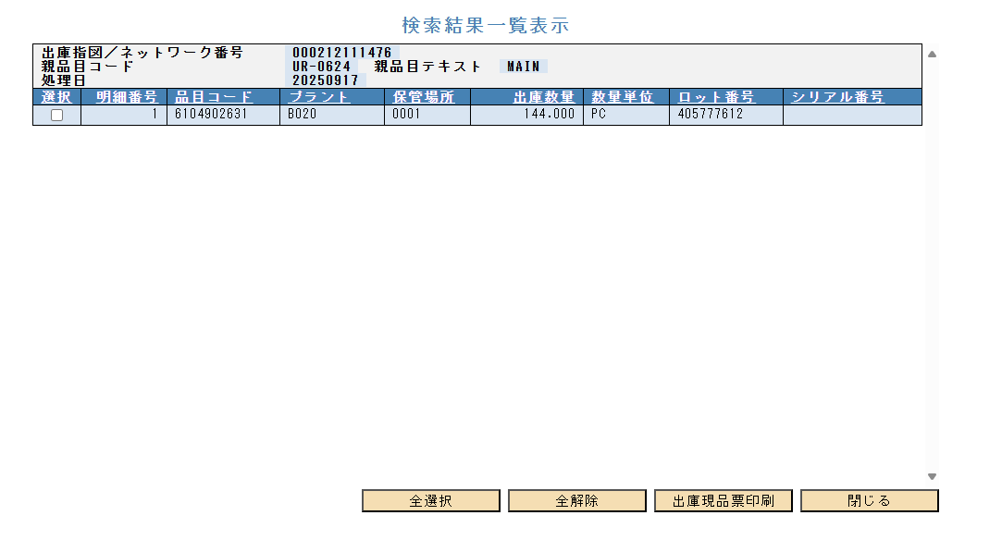
出庫現品票→プラントB020→出庫指図/ネットワーク番号→番号範囲に指図入力→品目コードに基板図番→実行
→全選択→出庫現品票印刷→CMDI開いて移動表印刷→配膳へ渡す
移動表印刷

